Slide 1
从零学习OpenCV 4
讲师：冯振
Notes:
PPT课件字体建议：
封面标题：雅黑，44号字，小标题，24号
内容标题：雅黑，32号字，正文：雅黑，24号字

Slide 2
图像腐蚀
Notes:
本课整体上可以分为3部分，第一部分就是整个系列课程的介绍，第二部分就是OpenCV的介绍与安装，最后一部分就是为本课程提供的学习交流的社群以及扩展资料。

Slide 3
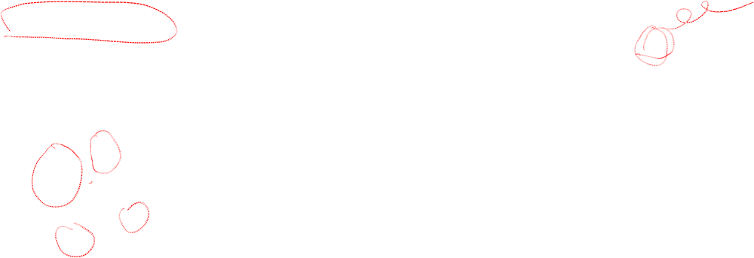
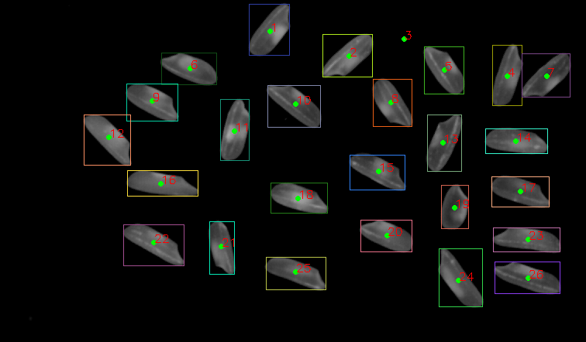
图像腐蚀目的
去除图像中微小物体
分离较近的两个物体

Slide 4
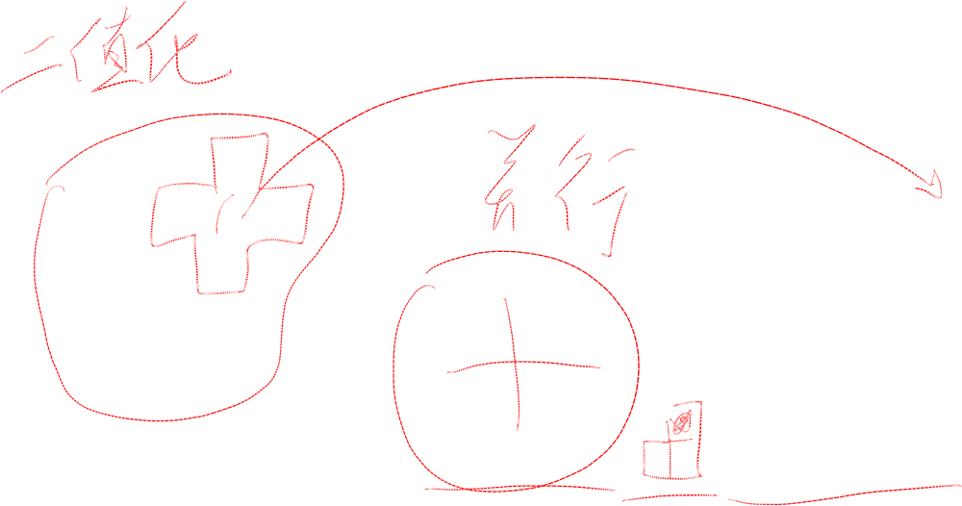
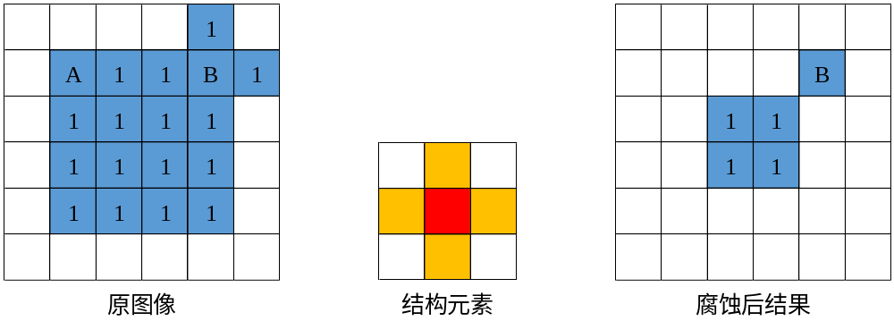
图像腐蚀原理

Slide 5
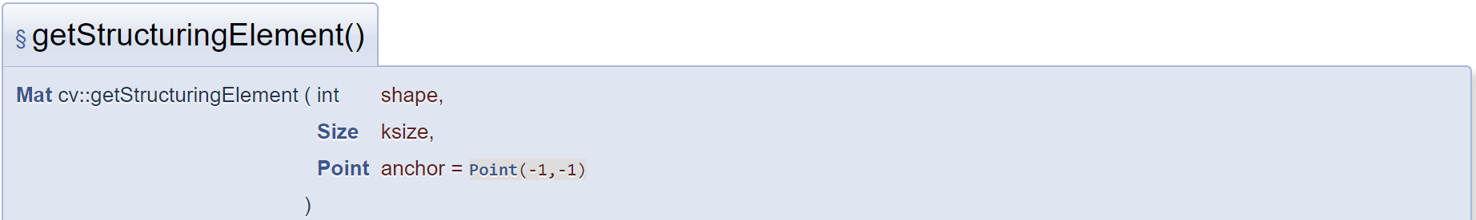

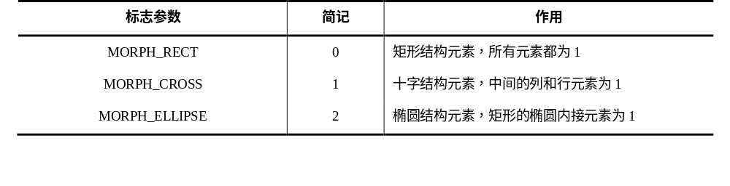
结构元素生成函数
shape：结构元素的种类。
ksize：结构元素的尺寸大小
anchor：中心点的位置，默认参数为结构元素的几何中心点。

Slide 6
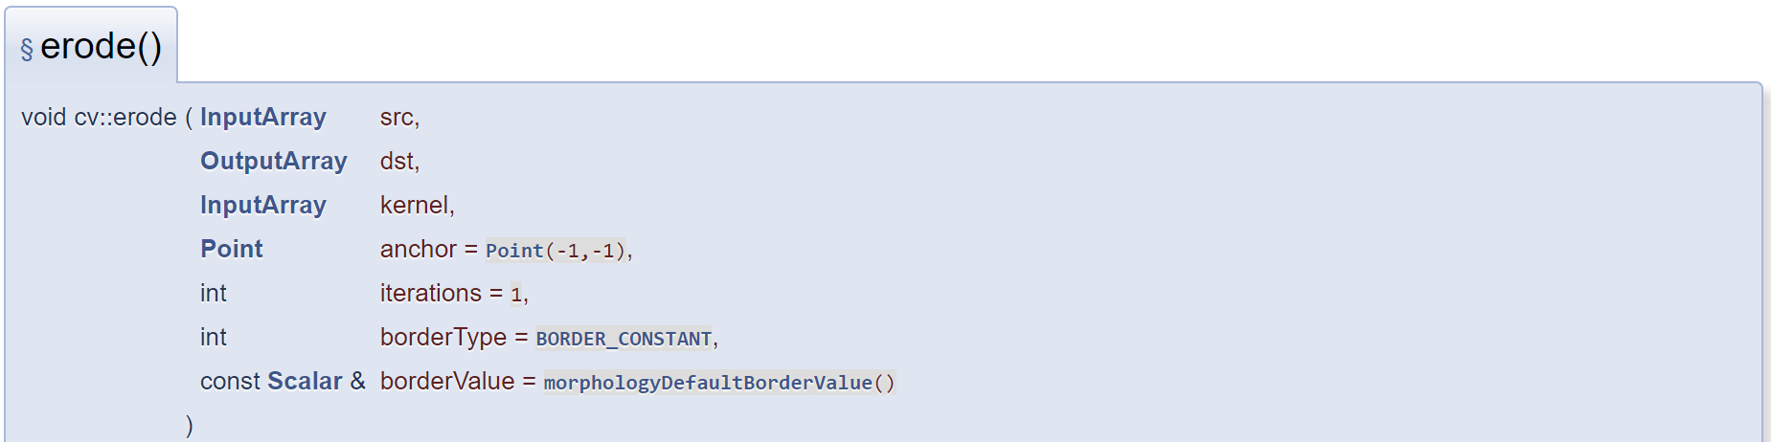

图像腐蚀操作函数
src：输入的待腐蚀图像，图像的通道数可以是任意的，但是图像的数据类型必须是CV_8U，CV_16U，CV_16S，CV_32F或CV_64F之一。
dst：腐蚀后的输出图像，与输入图像src具有相同的尺寸和数据类型。
kernel：用于腐蚀操作的结构元素，可以自己输入，也可以用getStructuringElement()函数生成。
anchor：中心点在结构元素中的位置，默认参数为结构元素的几何中心点
iterations：腐蚀的次数
borderType：像素外推法选择标志。
borderValue：边界不变的边界值。

Slide 7

更多学习资源
关注微信公众号：小白学视觉

Slide 8
